Slide 1



CHÀO MỪNG CÁC EM
ĐẾN VỚI
BÀI HỌC HÔM NÀY

Slide 2







KHỞI ĐỘNG
Nghe bài hát “Đạo làm con”
Trong cuộc sống, có khi nào các em đã làm cho bố mẹ của mình phải phiền lòng về mình, hãy chia sẻ cho cô/ thầy và các bạn cùng lắng nghe?

Slide 3

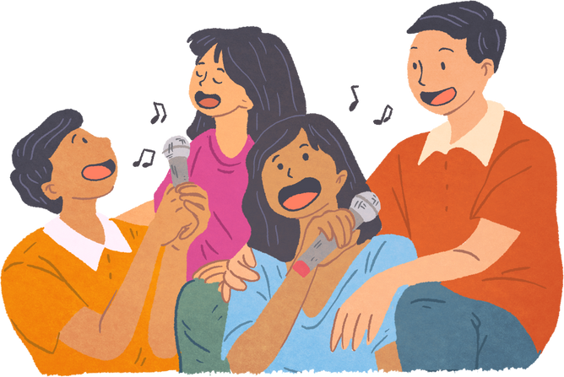


CHỦ ĐỀ 5 – TUẦN 15
HĐ1
Tìm hiểu trách nhiệm với gia đình
HĐ2
Thể hiện trách nhiệm với gia đình
NỘI DUNG BÀI HỌC

Slide 4


Hoạt động 1
Tìm hiểu trách nhiệm với gia đình
NV 1
Xác định những việc làm thể hiện trách nhiệm với bố mẹ, người thân
Quan tâm đến sức khỏe thể
chất, tinh thần của người thân
Dựa vào gợi ý sgk, thảo luận và xác định những việc cần làm để thể hiện trách nhiệm với bố mẹ, người thân.
GỢI Ý
Thực hiện tốt các nhiệm vụ
được gia đình giao cho.

Slide 5
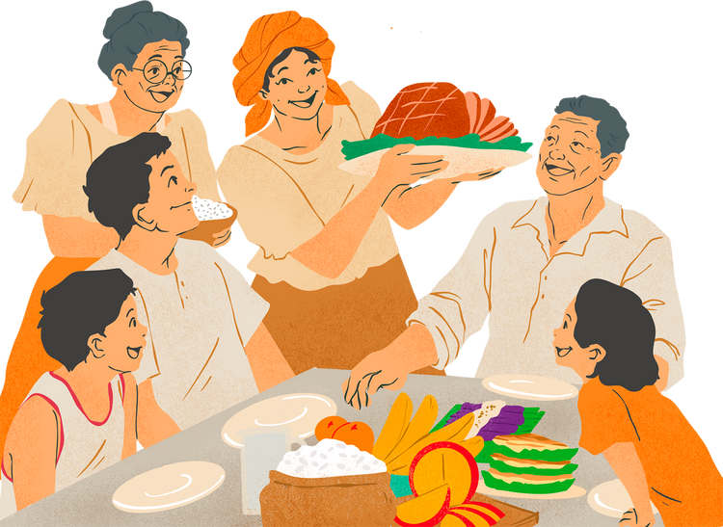
Hoạt động 1
Tìm hiểu trách nhiệm với gia đình
NV 1
Xác định những việc làm thể hiện trách nhiệm với bố mẹ, người thân
Những việc làm thể hiện trách nhiệm
Thể hiện thái độ, hành vi quan tâm, yêu thương, biếtơn với người thân
Chủ động tham gia giải
quyết các vấn đề nảy
sinh trong gia đình
Tự nguyện chăm sóc khi người thân bị mệt, ốm
Tạo bầu không khí vui vẻ,
đầm ấm, hạnh phúc trong
gia đình

Slide 6



Hoạt động 1
Tìm hiểu trách nhiệm với gia đình
NV 2
Chia sẻ hoạt động lao động em có thể làm để thể hiện trách nhiệm với gia đình
Dựa vào gợi ý trong sgk, thảo luận theo cặp về các hoạt động lao động mà em có thể làm để thể hiện trách nhiệm với gia đình và chia sẻ trước lớp.
Lưu ý: Lao động trong gia đình không phải là những công việc giúp đỡ gia đình trong sinh hoạt hằng ngày, mà đó là công việc góp phần tạo ra thu nhập.

Slide 7
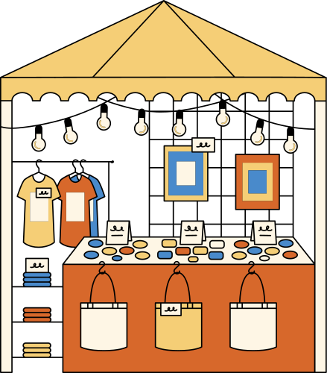


Hoạt động 1
Tìm hiểu trách nhiệm với gia đình
NV 2
Chia sẻ hoạt động lao động em có thể làm để thể hiện trách nhiệm với gia đình
HĐLĐ em có thể làm thể hiện trách nhiệm
Giúp mẹ kinh doanh tạp hóa
Trồng rau, nuôi gà…
Làm sản phẩm thủ công…

Slide 8

Hoạt động 1
Tìm hiểu trách nhiệm với gia đình
NV 2
Chia sẻ hoạt động lao động em có thể làm để thể hiện trách nhiệm với gia đình
Trong số những hoạt động lao động trong gia đình, có hoạt động nào là hoạt động mà em đã tham gia để phát triển kinh tế gia đình?

Slide 9

Hoạt động 1
Tìm hiểu trách nhiệm với gia đình
NV 3
Chia sẻ biện pháp PTKT của gia đình và tham gia phát triển kinh tế gia đình
Gợi ý:
Dựa vào gợi ý trong SGK, thảo luận theo nhóm về biện pháp phát triển kinh tế của gia đình và tham gia phát triển kinh tế gia đình để chia sẻ trước lớp.
- Biện pháp: Kinh doanh hàng tạp hóa
- Tham gia:
Bán hàng
Nhận hàng
Giao hàng
…..

Slide 10

Hoạt động 1
Tìm hiểu trách nhiệm với gia đình
NV 3
Chia sẻ biện pháp PTKT của gia đình và tham gia phát triển kinh tế gia đình
- Biện pháp: Trồng rau
- Biện pháp: Nuôi gà
- Tham gia:
- Tham gia:
Mua giống
Xới đất, trồng rau
Tưới nước
…..
Cho gà ăn
…..

Slide 11

Hoạt động 1
Tìm hiểu trách nhiệm với gia đình
NV 3
Chia sẻ biện pháp PTKT của gia đình và tham gia phát triển kinh tế gia đình
- Biện pháp: Làm đồ thủ công
- Tham gia:
Chuẩn bị nguyên vật liệu
Sáng tạo sản phẩm
Đóng gói
Giao hàng
……

Slide 12
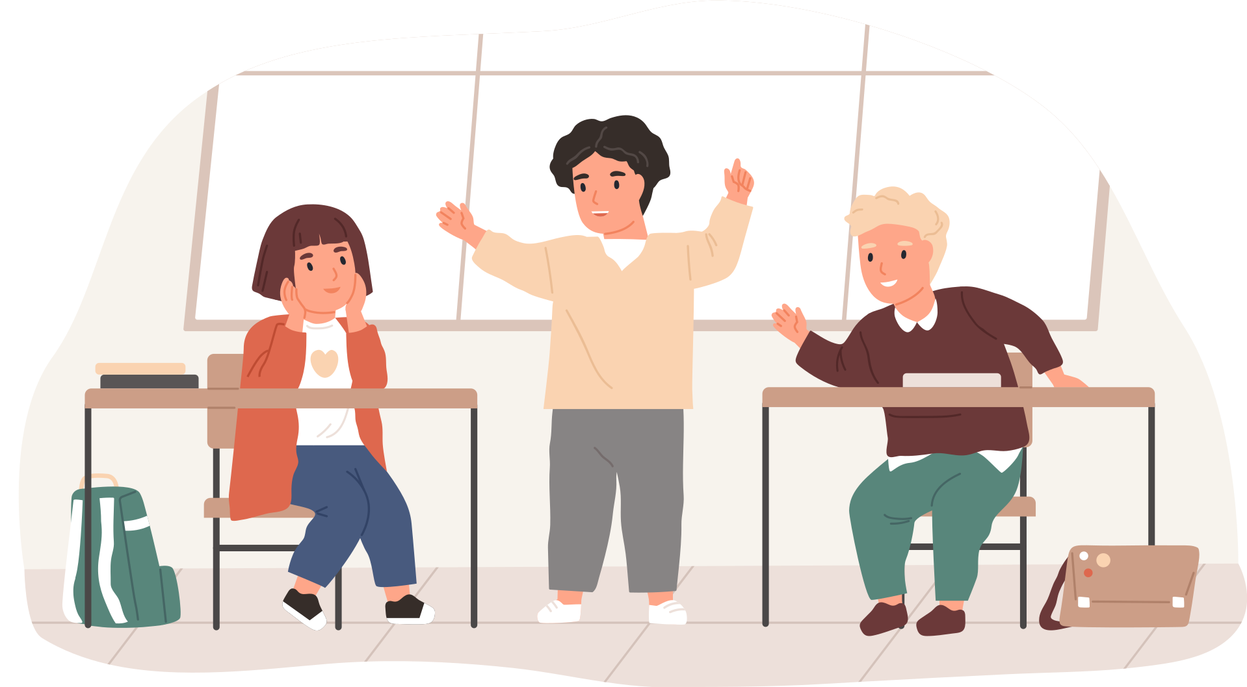
Hoạt động 1
Tìm hiểu trách nhiệm với gia đình
NV 3
Chia sẻ biện pháp PTKT của gia đình và tham gia phát triển kinh tế gia đình
Trong số các biện pháp phát triển kinh tế gia đình mà các em đã nêu, có biện pháp nào các em có thể tham gia góp phần phát triển kinh tế cho gia đình mình? Các em có thể tham gia làm gì?

Slide 13
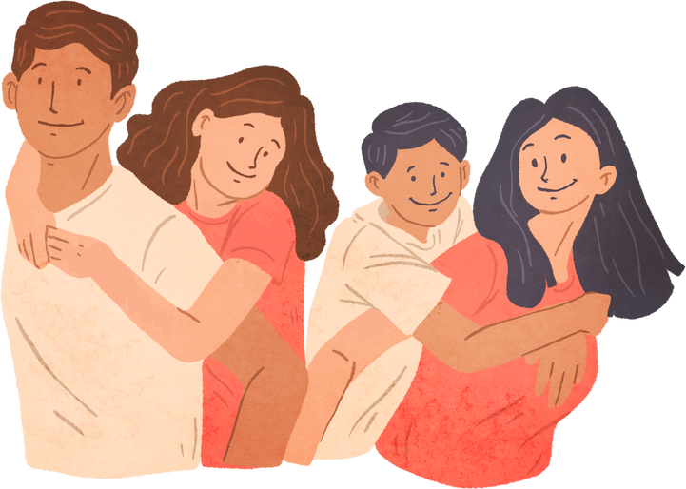
Hoạt động 1
Tìm hiểu trách nhiệm với gia đình
KẾT LUẬN
Trách nhiệm của con đối với gia đình thể hiện ở nhiều khía cạnh khác nhau.
Chúng ta cần có thái độ, lời nói, hành động thể hiện sự quan tâm, tình cảm yêu thương, chủ động tham gia giải quyết các vấn để của gia đình.
Chúng ta cần tự giác tham gia lao động và đề xuất các biện pháp, tham gia phát triển kinh tế gia đình.

Slide 14


Hoạt động 2
Thể hiện trách nhiệm với gia đình
Đọc các tình huống trong SGK, thảo luận theo cặp hoặc theo nhóm để lựa chọn những cách ứng xử phù hợp thể hiện trách nhiệm với gia đình.
Hoạt động nhóm

Slide 15

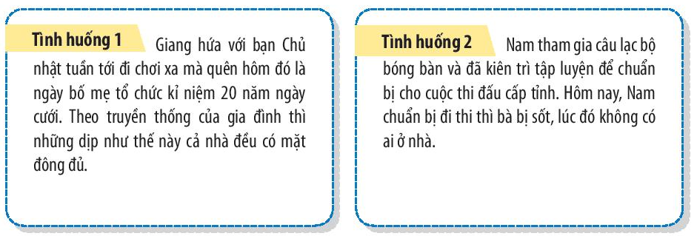
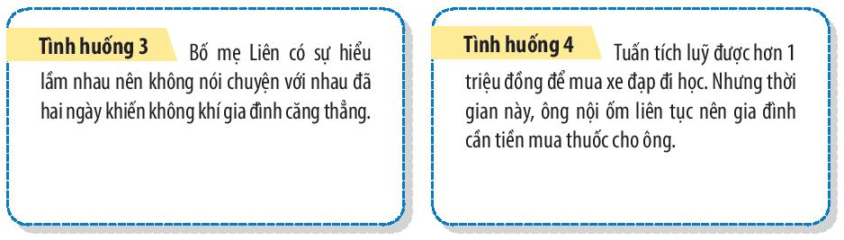
Hoạt động 2
Thể hiện trách nhiệm với gia đình

Slide 16
Hoạt động 2
Thể hiện trách nhiệm với gia đình
Giang thông báo với bạn để các bạn thông cảm, sắp xếp lại kế hoạch đi chơi, hoặc không thể lùi lịch thì xin lỗi mọi người vì không tham gia được.
Nam nấu cháo cho bà ăn, chườm khăn ướt cho bà, nếu bà đỡ hơn thì nhờ họ hàng, hàng xóm chăm bà giúp để Nam không bị bỏ lỡ cuộc thi.

Slide 17
Hoạt động 2
Thể hiện trách nhiệm với gia đình
Liên nên nói chuyện với từng người, tìm hiểu nguyên nhân, rồi cùng mời bố mẹ ngồi lại, nói chuyện và giải thích sự hiểu lầm để bố mẹ giảng hòa với nhau.
Tuấn đưa số tiền đó cho bố mẹ để bố mẹ mua thêm thuốc cho ông uống để ông nhanh chóng khỏi bệnh, Tuấn sẽ tích lũy tiếp và mua xe vào lần sau.

Slide 18
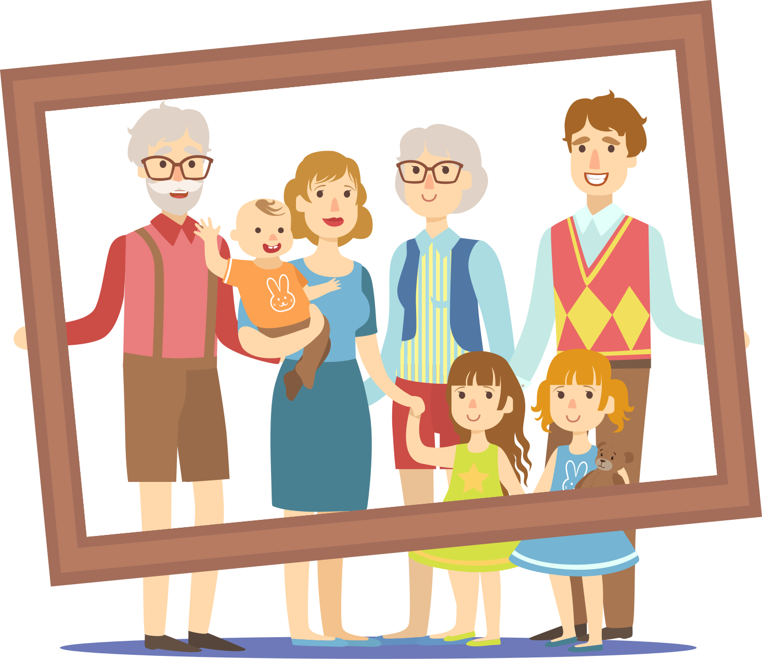

Hoạt động 2
Thể hiện trách nhiệm với gia đình
KẾT LUẬN
Trong cuộc sống, chúng ta nên coi trọng giá trị gia đình, quan tâm, chia sẻ khó khăn với bố mẹ, ông bà, chủ động giúp đỡ anh, chị, em và chủ động giải quyết vấn đề nảy sinh trong gia đình.

Slide 19
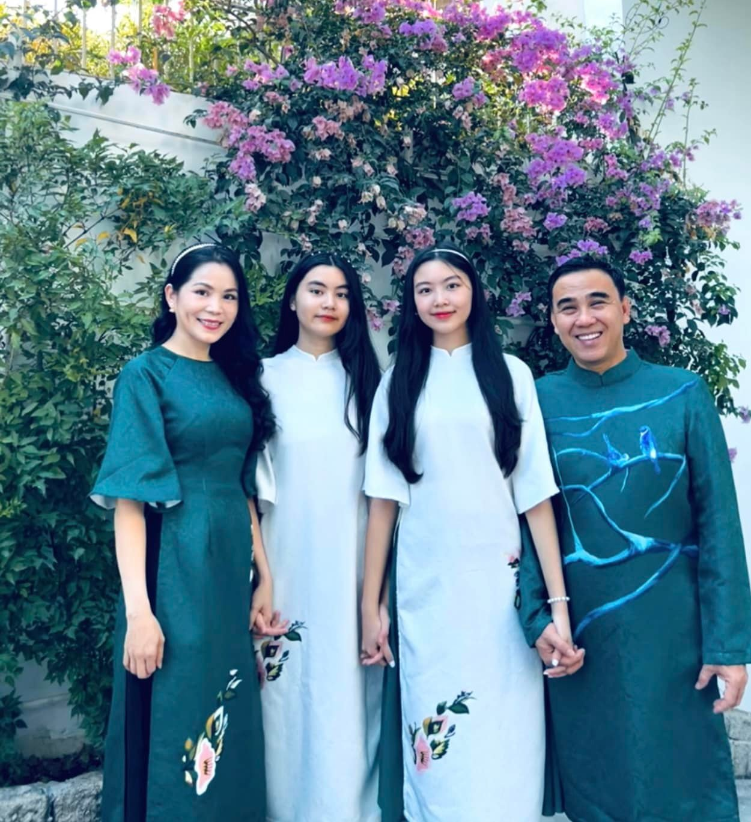
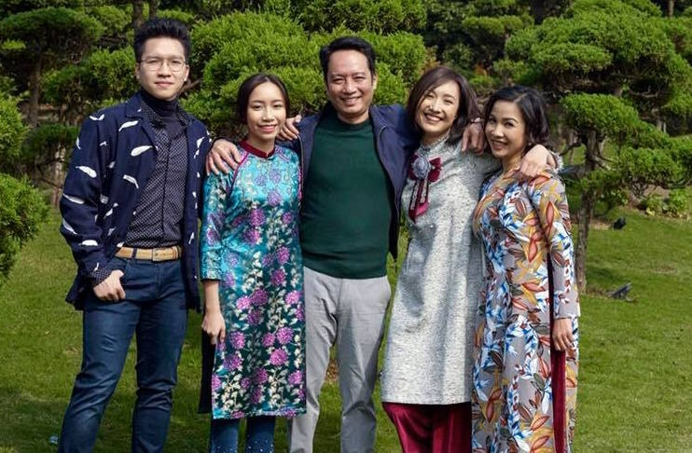
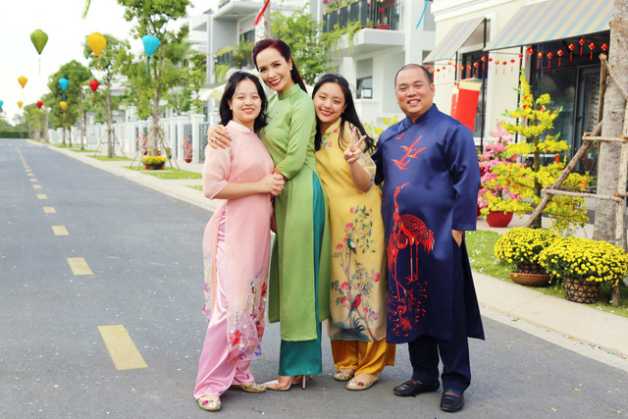
MỘT SỐ HÌNH ẢNH GIA ĐÌNH HẠNH PHÚC

Slide 20


Ôn lại
nội dung đã học
Xem trước hoạt
động 3, 4 CĐ 5
Rèn luyện bản thân
HƯỚNG DẪN VỀ NHÀ

Slide 21


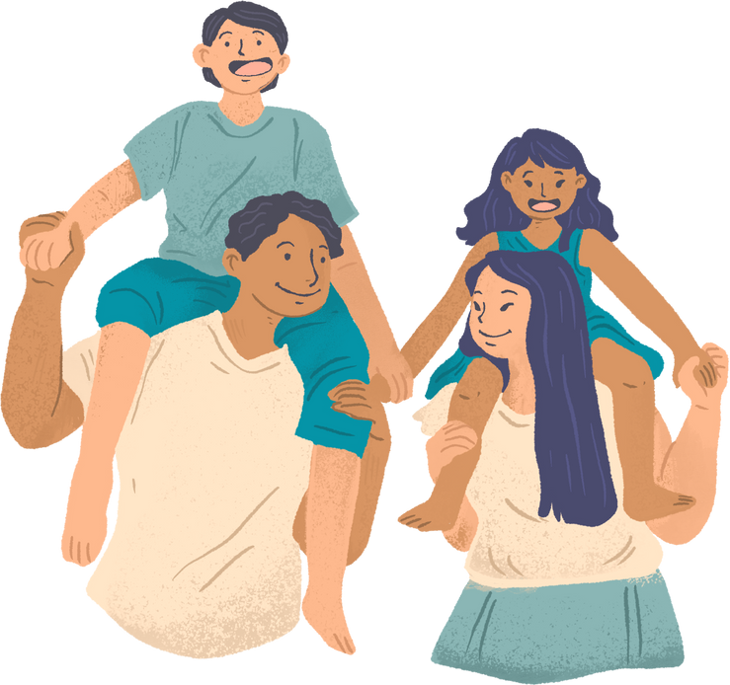

CẢM ƠN CÁC EM
ĐÃ LẮNG NGHE BÀI GIẢNG!

